Slide 2
قواعد التعلم عن بعد
4
عدم فتح مكبر الصوت بدون إذن المعلمة.
5
الجلوس بشكل صحيح
3
الالتزام بالوقت المحدد للحصص
لا للتنمر الإلكتروني
7
6
حافظ على سرية كلمة السر لحسابك لعدم التعرض للتنمر الإلكتروني
أبلغ الخط الساخن للمدرسة في حالة تعرضك للتنمر الإلكتروني

Slide 3
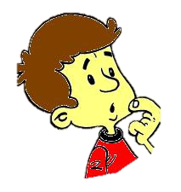
؟
تَـوَقَّـعْ ..
ما سَبَبُ حُـزْنِ الْوَلَـدِ ؟

Slide 4
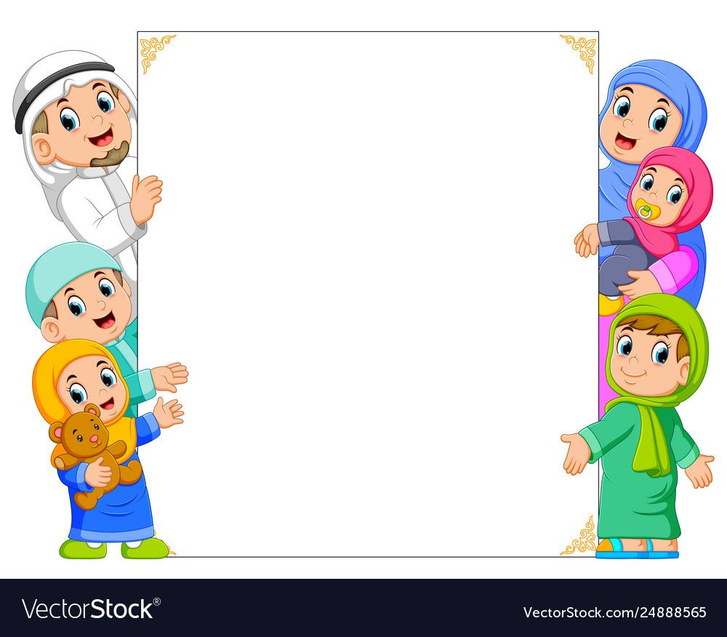
مِـنْ أَخْلاقِ الْإسلامِ.
الصف الثاني
الدرس الثاني
حديث شريف

Slide 5
أهداف الدرس:
أَقرأُ الْحديثَ الشّريفَ قِراءَةً صحيحةً.
أَسْتَنْتِجُ السُّلوكَ الّذي نَهانا عَنْهُ النَّبِيِّ ( صَلى الله عَليه وسلم ).
أحْتِرمُ مَشاعِرِ الْآخِـرينَ باتِّباعِ أَوامِـرِ النَّبِيِّ .

Slide 6
نواتج التعلم
قراءة الحديث قراءة صحيحة.
استخراج المعنى العام للحديث الشريف.
استنتاج الاثار الإيجابية على الفرد والمجتمع
حفظ الحديث الشريف

Slide 7
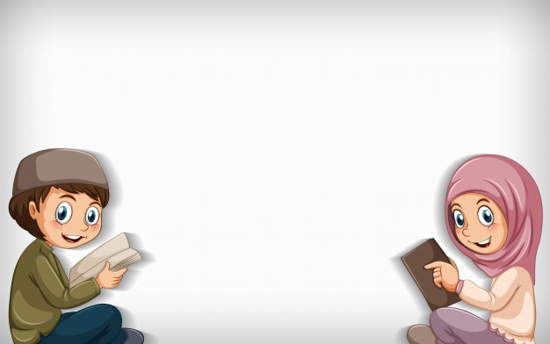
أقرأ وأحفظ:
حديثٌ شريف
عَنْ عَبْدُ اللهِ بْنِ مَسْعودٍ -رَضِيَ اللهُ عَنْهُما قال: قالَ رسولُ اللهِ صَلّى اللهُ عَلَيْهِ وَسَلّمَ :
( إِذا كُنْتُمْ ثَلاثَةً فَلا يَتَناجى اثْنانِ دونَ صاحِبِهِما فَإنَّ ذَلِكَ يُحْزِنُـهُ ).
( رَواهُ مُسْـلِمُ).

Slide 8
عَنْ عَبْدُ اللهِ بْنِ مَسْعودٍ -رَضِيَ اللهُ عَنْهُما –قالَ رسولُ اللهِ – صَلّى اللهُ عَلَيْهِ وَسَلّمَ :
( إِذا كُنْتُمْ ثَلاثَةً فَلا يَتَناجى اثْنانِ دونَ صاحِبِهِما فَإنَّ ذَلِكَ يُحْزِنُـهُ ).
( رَواهُ مُسْـلِمُ).
يَتَحَدَّثُ سِرًا أَوْ بِكَلامٍ غَيْرِ مَسْموعٍ أَوِ التَّحَدُّثُ بِلُغَةٍ غَيْرِ مَفْهومَةٍ لَدى الطَّرَفِ الثّالث.
يَتَناجى:
يُسَبِّبُ لَهُ الْحُزْنَ.
يُحْزِنُهُ:

Slide 9
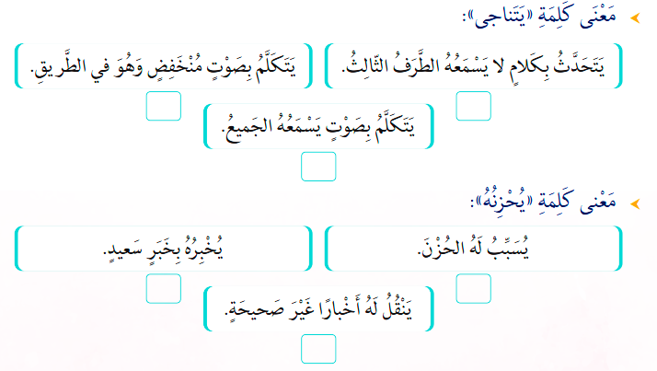

Slide 11
هيا نفهم معنى الحديث من خلال مشاهدة هذا الفيديو:

Slide 13
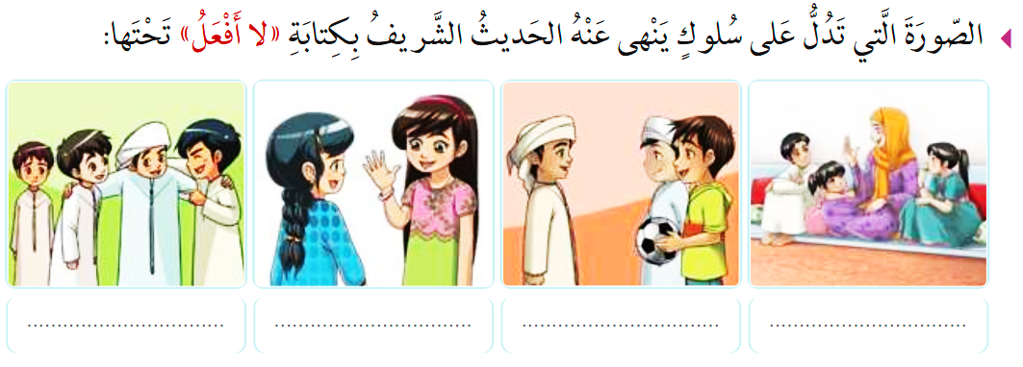
ألاحظ وأحدد، الصورة التي على سلوك ينهى عنه الحديث الشريف بكتابة (لا أفعل) تحتها:
لا أفعل
أفعل
أفعل
أفعل

Slide 14
لِـيُـحْـزِنَ الّذينَ آمَــنــوا .

Slide 15
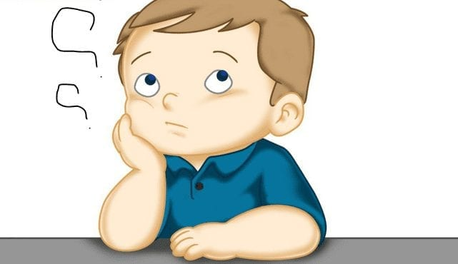
أستمع وأقتدي:
لِمـاذا يا تُـرى ؟؟
حَـتى لا يُسَبِّبَ الْحُزْنَ
لِلطَّـرِفِ الثّـالِثِ.

Slide 16
أستمع وأقتدي، اختر الحل الصحيح الذي اتبعه الصحابي عبد الله بن عمر رضي الله عنهما ليتجنب التناجي ولا يحزن الثالث:

Slide 17
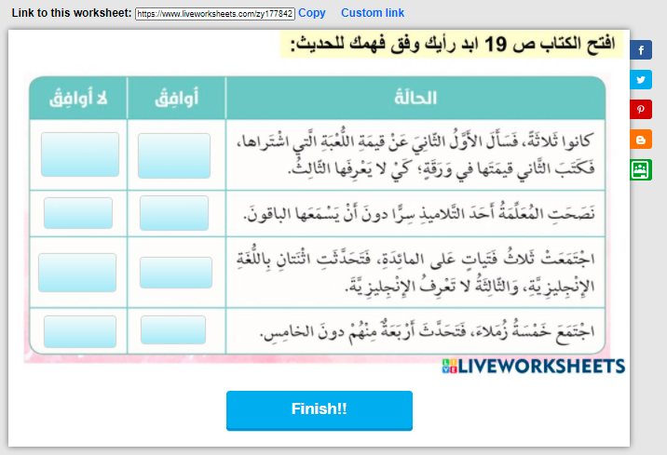
ابدأ
اضغط هنا لحل هذا النشاط
https://www.liveworksheets.com/zy1778426rx

Slide 19
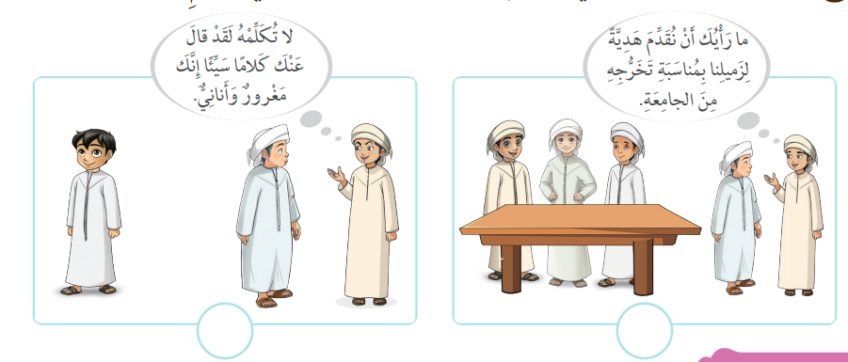
ما الْخَطَأْ في هذه الصّورة؟

Slide 20
اقترح حَلا:

Slide 21
أنظم مفاهيمي:

Slide 22
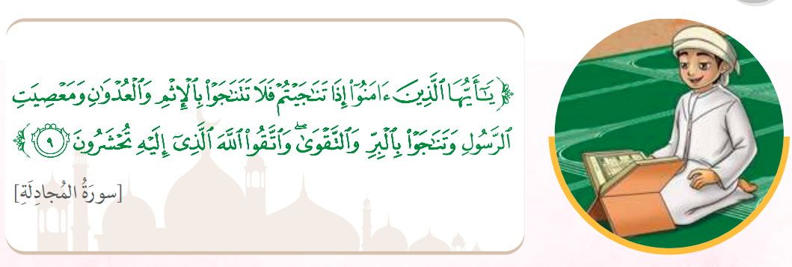
أتدرب لأتلو القرآن:

Slide 25
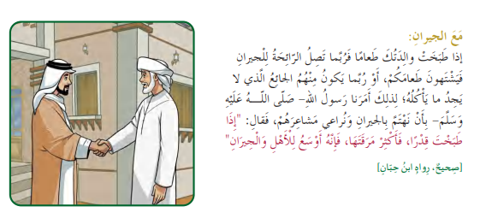

Slide 27
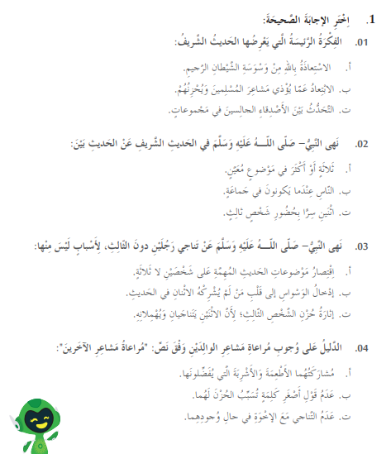

Slide 28
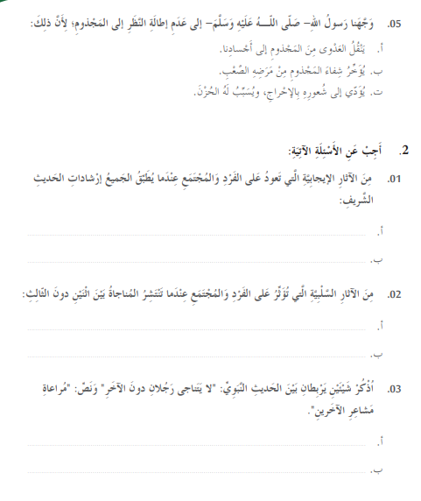
نشر المحبة بين افراد المجتمع
احترام مشاعر الاخرين
نشر الكراهية بين افراد المجتمع
عدم احترام مشاعر الاخرين
ان لايتحدث اثنان سرا دون صديقهم الثالث
مراعاة مشاعر الاخرين

Slide 29
كَـيْـفَ سَتُطَـبِّـقُ ما جاءَ في
الْحَـديثِ في حَـيـاتِـــكِ ؟
بطاقة خروج:

